Slide 1

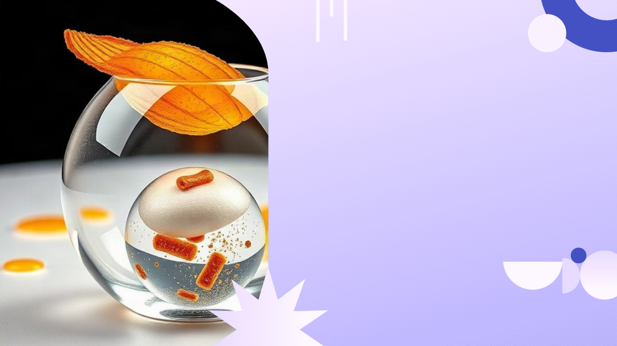
Молекулярная гастрономия: Сферификация, пены, гели — еда будущего
Автор презентации: Presentacium.ru

Slide 2

Введение
В презентации мы рассмотрим основные концепции молекулярной гастрономии, включая техники сферификации, пены и гели. Ознакомимся с историей этого направления, сравним традиционные и молекулярные блюда, а также обсудим текущие тенденции и влияние молекулярной гастрономии на будущее кулинарии.

Slide 3

Основные понятия молекулярной гастрономии
Молекулярная гастрономия объединяет современные научные достижения и кулинарное искусство, применяя физико-химические процессы для трансформации ингредиентов.
Сферификация, например, позволяет создавать сферические формы из жидкостей, используя альгинат и кальций, что открывает новые вкусовые сочетания.
В основе гелей лежит взаимодействие молекул, стабилизирующих структуру и текстуру, при этом более 50 различных полимеров могут быть использованы для создания разнообразных пищевых гелей.

Slide 4

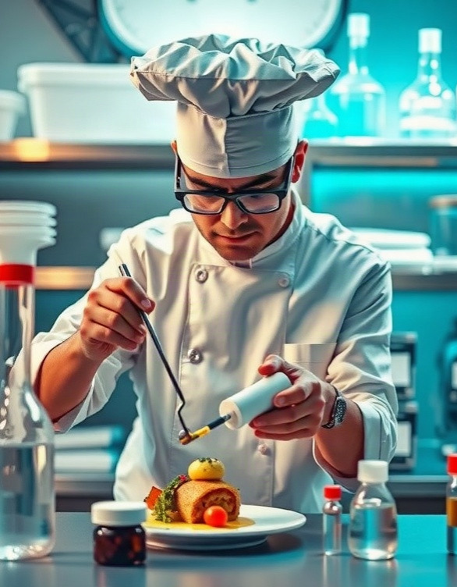
История молекулярной гастрономии
В начале XXI века молекулярная гастрономия начала формироваться как новое направление в кулинарии, объединяя физику и химию для создания инновационных блюд. Основоположник этого направления — учёный Николас Курти, который вместе с шеф-поваром Фердинандом Поей в 1988 году представил новаторские концепции, применяя научные методы в приготовлении пищи.
С момента своего зарождения молекулярная гастрономия привлекла внимание миллионов людей по всему миру и продолжает развиваться, обогащая кулинарный мир новыми вкусами и формами.

Slide 5

Применение сферификации в кулинарии
Сферификация позволяет создавать продукты с идеальной сферической формой, что открывает новые горизонты в презентации блюд. Эта техника активно применяется для создания желеобразных сфер с различными начинками, которые могут содержать до 30 различных вкусов и ароматов.
В молекулярной гастрономии сферификация используется для приготовления таких блюд, как суши с желеобразными сферами из фруктовых соков и морепродуктов, что увеличивает гастрономический опыт на 20–30% благодаря оригинальности подачи.

Slide 6

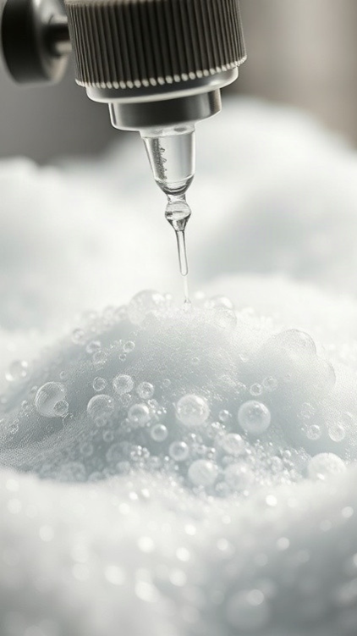
Технология создания пен
Пены в молекулярной гастрономии создаются путём аэрирования жидкостей с помощью специальных устройств, таких как сифоны или блендеры, что позволяет достичь насыщения смеси воздухом до 30–50% от общего объёма.
В процессе используются различные стабилизаторы, например, на основе агар-агара или желатина, которые помогают удерживать пузырьки воздуха и сохранять структуру пены.
Для достижения оптимальной консистенции пены необходимо тщательно контролировать параметры процесса, включая температуру и скорость аэрирования, что требует высокой точности и опыта.

Slide 7

Гели в молекулярной гастрономии
1
Гели в молекулярной гастрономии представляют собой инновационный способ приготовления блюд, позволяя создавать уникальные текстуры и формы.
2
Примером может служить использование альгината и кальция для сферификации жидкостей, что позволяет получать блюда в форме капсул.
3
Применение гелей позволяет повысить уровень креативности в приготовлении, позволяя экспериментировать с концентрациями и пропорциями ингредиентов, например, использовать соотношения альгината и кальция в пропорциях от 1:10 до 1:50 для получения гелей различной консистенции.

Slide 8

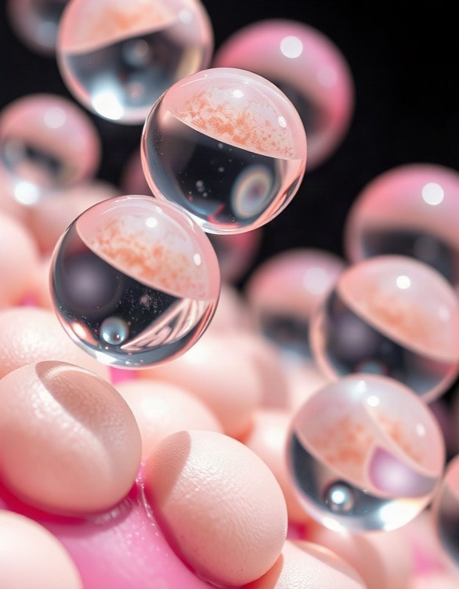
Инновации в молекулярной гастрономии
Молекулярная гастрономия применяет передовые технологии, позволяя создавать блюда с уникальными текстурами и вкусами. Например, метод сферификации позволяет формировать капли жидкости в оболочке из альгината и агарозы, что открывает новые возможности для создания инновационных блюд. Уже сегодня более 50 ресторанов по всему миру используют технологии молекулярной гастрономии для создания уникальных гастрономических опытов.

Slide 9

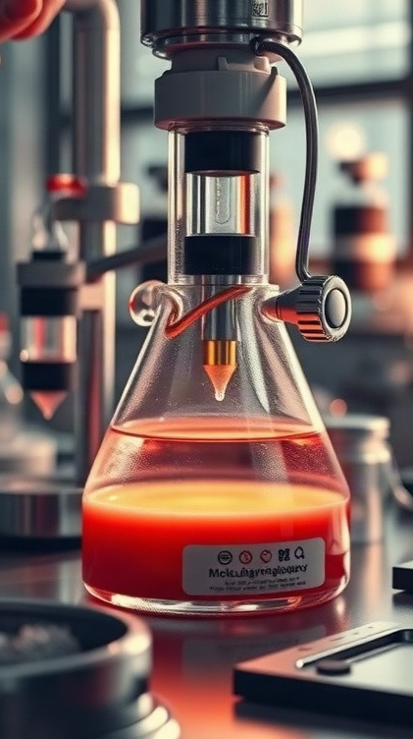
Перспективы развития молекулярной гастрономии
Молекулярная гастрономия активно развивается: с 2010 года число молекулярных ресторанов в мире увеличилось более чем на 50%, а инновационные технологии в кулинарии применяются в 70% заведений, уделяющих внимание экспериментам с блюдами. По прогнозам экспертов, к 2030 году молекулярная гастрономия может стать неотъемлемой частью мировой кулинарной культуры, вовлекая миллионы потребителей и открывая новые горизонты для профессиональных шеф-поваров.
Сферификация, пены и гели уже сейчас активно используются в меню премиальных ресторанов по всему миру, преобразуя традиционные кулинарные концепции.

Slide 10
Примеры блюд в молекулярной гастрономии
1
2
Молекулярная гастрономия предлагает инновационные подходы к приготовлению блюд, например, сферификация позволяет создавать яркие гастрономические шедевры в форме сфер.
Например, с помощью этого метода можно приготовить десерт в виде сфер с жидким центром, в котором сочетаются ароматы клубники и мяты — около 15 различных вкусовых вариаций можно реализовать с использованием одного и того же метода. Ещё один пример — пена из белого шоколада с добавлением лаванды, которая раскрывает утончённые вкусовые ноты и создаёт впечатление изысканности.

Slide 11
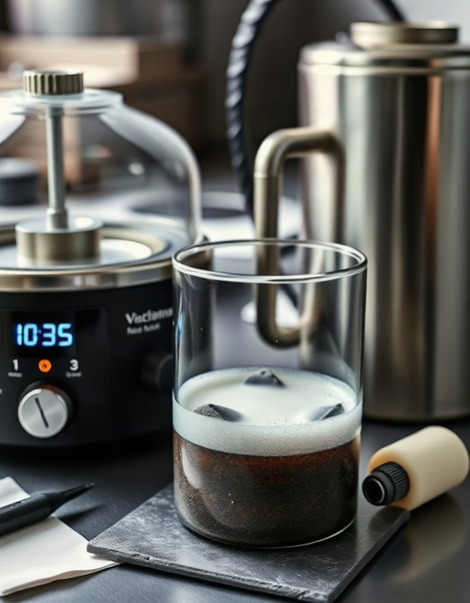
Инструменты и оборудование для молекулярной гастрономии
Для молекулярной гастрономии используются различные инструменты и оборудование, включая центрифуги, ультразвуковые ванны и вакуумные системы. Например, ультразвуковые ванны способны обрабатывать до 10 литров жидкости за один цикл, что значительно ускоряет процесс приготовления блюд. Центрифуги могут достигать скорости вращения до 130 000 оборотов в минуту, обеспечивая эффективное разделение компонентов.

Slide 12

Молекулярная гастрономия в ресторанном бизнесе
1
Молекулярная гастрономия занимает около 10% от общего числа ресторанных концепций в мире, активно внедряясь в меню элитных и инновационных заведений.
2
Сферификация и другие техники молекулярной гастрономии позволяют создавать блюда с уникальными текстурами и вкусами, например, превращая жидкости в шарики или создавая пены, что расширяет возможности шеф-поваров более чем на 50%. Применение этих технологий способствует росту интереса посетителей к экспериментальным меню и повышает средний чек в ресторанах на 15–20%.

Slide 13

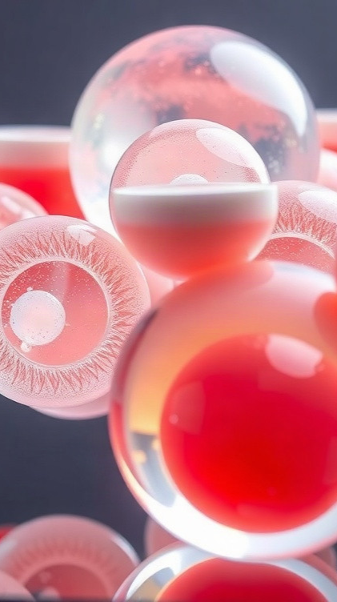
Будущее молекулярной гастрономии: прогнозы и тенденции
Сферификация занимает наибольшую долю (35%), за ней следуют пены (25%), гели (20%) и другие техники (20%). Параметры представлены в процентах.
На диаграмме представлены прогнозы по использованию различных молекулярных техник в гастрономии.

Slide 14

Спасибо за внимание!
Спасибо за внимание. В этой презентации мы рассмотрели основные понятия, историю и современные тенденции молекулярной гастрономии, а также технологии и инновации в этой области. Мы также обсудили влияние молекулярной гастрономии на будущее еды и перспективы её развития в ресторанном бизнесе. Надеемся, что этот материал расширил ваши представления о молекулярной гастрономии и её роли в кулинарии будущего.

